Slide 1

Visually Guided
Audio Source Separation
with Meta Consistency Learning
Md Amirul Islam，Seyed Shahabeddin Nabavi，Irina Kezele，Yang Wang，Yuanhao Yu，Jin Tang
汇报人：孙世宇
汇报时间：2024-09-12
[1]M. A. Islam, S. S. Nabavi, I. Kezele, Y. Wang, Y. Yu and J. Tang, "Visually Guided Audio Source Separation with Meta Consistency Learning," 2024 IEEE/CVF Winter Conference on Applications of Computer Vision (WACV), Waikoloa, HI, USA, 2024, pp. 3002-3011.

Slide 2
01
PART ONE
研究背景

Slide 3
研究背景
最近成功的端到端深度学习方法采用具有固定参数的单个网络来泛化未见过的测试视频。然而，在训练视频和测试视频之间的分布变化较大的情况下，由于它们没有利用未知测试视频的内部信息，因此泛化可能具有挑战性。基于这一观察，本文引入了一种元一致性驱动的测试时间自适应方案，使预训练模型能够快速适应已知和未知的测试音乐视频，从而带来实质性的改进。
[1]M. A. Islam, S. S. Nabavi, I. Kezele, Y. Wang, Y. Yu and J. Tang, "Visually Guided Audio Source Separation with Meta Consistency Learning," 2024 IEEE/CVF Winter Conference on Applications of Computer Vision (WACV), Waikoloa, HI, USA, 2024, pp. 3002-3011.

Slide 4
02
PART TWO
相关工作

Slide 5
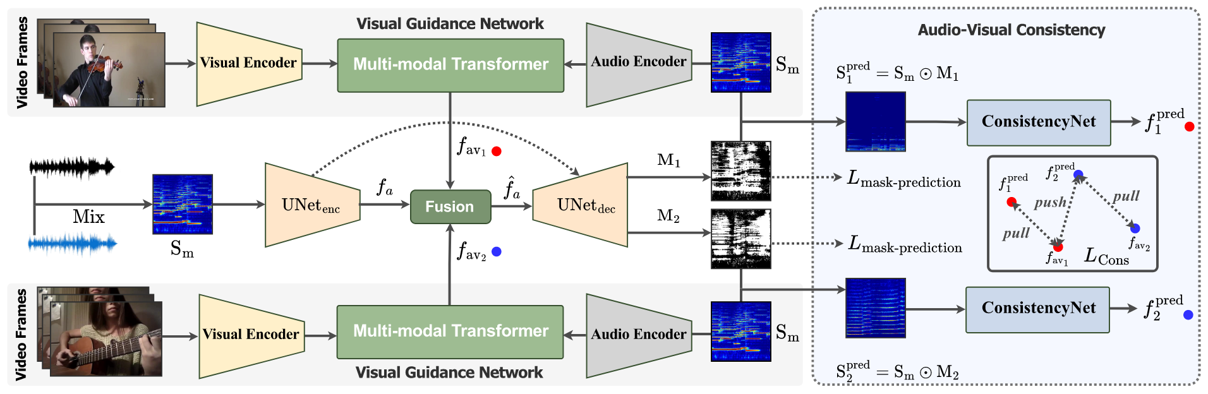
网络架构
[1]
[1]M. A. Islam, S. S. Nabavi, I. Kezele, Y. Wang, Y. Yu and J. Tang, "Visually Guided Audio Source Separation with Meta Consistency Learning," 2024 IEEE/CVF Winter Conference on Applications of Computer Vision (WACV), Waikoloa, HI, USA, 2024, pp. 3002-3011.

Slide 6
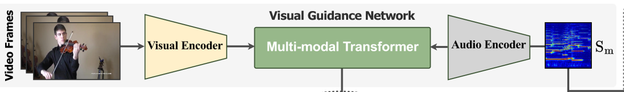
Visual Guidance Network
作者在ViLBERT[2]的基础上构建了视觉引导网络。ViLBERT是一个双流架构，它从图像和文本中共同学习，而作者将其扩展为采用中间视觉和音频表示作为输入。本文建立了一个双流视觉引导网络来学习视听表示, 保持Transformer架构的其余部分类似于ViLBERT。
Visual Representations.使用 2D ResNet-50 架构作为视觉分析网络，它以视频作为输入，并在最后一个空间平均池化层之后输出 1024 维特征向量。然后，沿着时间维度(即视频帧数)重塑特征向量，并将结果视觉嵌入作为视觉标记馈送到多模态Transformer。
Audio Representations.混合音频谱图Sm被馈送到一个类似VGG[3]的微小架构，该架构输出高级全局音频嵌入。重复音频嵌入以生成音频序列，该音频序列用作多模态Transformer音频流的标记。
多模态Transformer使用双峰共同注意对其进行细化，以输出多模态表示。
[1]
[1]M. A. Islam, S. S. Nabavi, I. Kezele, Y. Wang, Y. Yu and J. Tang, "Visually Guided Audio Source Separation with Meta Consistency Learning," 2024 IEEE/CVF Winter Conference on Applications of Computer Vision (WACV), Waikoloa, HI, USA, 2024, pp. 3002-3011.
[2]LU J, BATRA D, PARIKH D, et al. ViLBERT: Pretraining Task-Agnostic Visiolinguistic Representations for Vision-and-Language Tasks[J]. Cornell University - arXiv,Cornell University - arXiv, 2019.
[3]SIMONYAN K, ZISSERMAN A. Very Deep Convolutional Networks for Large-Scale Image Recognition[J]. International Conference on Learning Representations,International Conference on Learning Representations, 2015.

Slide 7
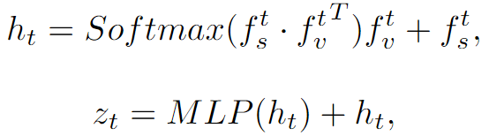
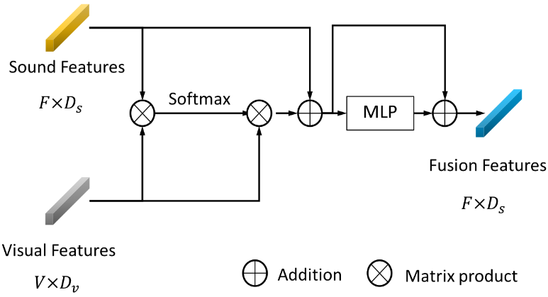
Visual Guidance Network
Fusion.编码表示fa与多模态表示fav融合在一起，采用了[2]中使用的基于自注意的融合技术。
[2]
softmax是沿着视觉特征通道的维度进行计算的。然后通过注意矩阵对视觉特征进行加权，并将其与声音特征连接起来。进一步增加了一个带有残差连接的多层感知器(MPL)来产生输出特征。MLP由两个具有ReLU激活功能的全连接层实现。这种注意机制使模型更加关注有区别的身体关键点，并将它们与声谱图上相应的声音成分联系起来。
[2]
[1]M. A. Islam, S. S. Nabavi, I. Kezele, Y. Wang, Y. Yu and J. Tang, "Visually Guided Audio Source Separation with Meta Consistency Learning," 2024 IEEE/CVF Winter Conference on Applications of Computer Vision (WACV), Waikoloa, HI, USA, 2024, pp. 3002-3011.
[2]GAN C, HUANG D, ZHAO H, et al. Music Gesture for Visual Sound Separation[C/OL]//2020 IEEE/CVF Conference on Computer Vision and Pattern Recognition (CVPR).

Slide 8
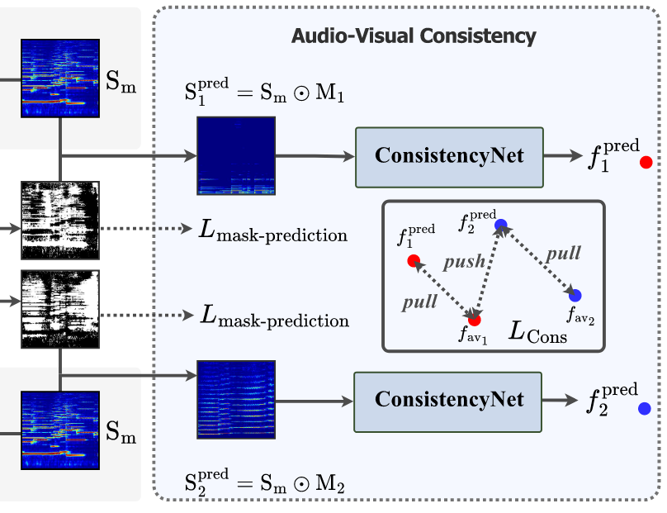
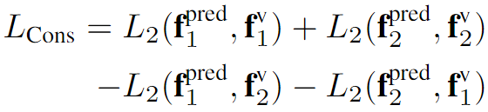
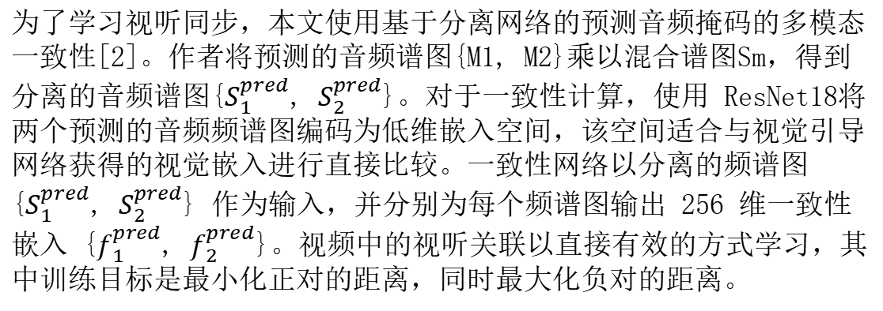
Cross-Modal Consistency Network
除了音视频源分离网络外，适当选择自监督辅助任务可以对主分离任务进行补充，使网络能够适应测试样本。本文引入了一种学习视频与相应分离音频同步的视听一致性分析网络。当适应新的样本时，一致性网络可能会捕获视听相关性，从而获得更好的音频分离结果。
为了学习视听同步，本文使用基于分离网络的预测音频掩码的多模态一致性[2]。作者将预测的音频谱图{M1, M2}乘以混合谱图Sm，得到分离的音频谱图{$S_{1}^{pred}$, $S_{2}^{pred}$}。对于一致性计算，使用 ResNet18将两个预测的音频频谱图编码为低维嵌入空间，该空间适合与视觉引导网络获得的视觉嵌入进行直接比较。一致性网络以分离的频谱图 {$S_{1}^{pred}$, $S_{2}^{pred}$} 作为输入，并分别为每个频谱图输出 256 维一致性嵌入 {$f_{1}^{pred}$, $f_{2}^{pred}$}。视频中的视听关联以直接有效的方式学习，其中训练目标是最小化正对的距离，同时最大化负对的距离。
作者使用 sigmoid 函数在一致性计算之前对所有嵌入进行归一化。整体视听一致性损失可以定义如下：
[1]
[1]
[1]M. A. Islam, S. S. Nabavi, I. Kezele, Y. Wang, Y. Yu and J. Tang, "Visually Guided Audio Source Separation with Meta Consistency Learning," 2024 IEEE/CVF Winter Conference on Applications of Computer Vision (WACV), Waikoloa, HI, USA, 2024, pp. 3002-3011.
[2] GAO R, GRAUMAN K. VisualVoice: Audio-Visual Speech Separation with Cross-Modal Consistency[C/OL]//2021 IEEE/CVF Conference on Computer Vision and Pattern Recognition (CVPR), Nashville, TN, USA. 2021.

Slide 9

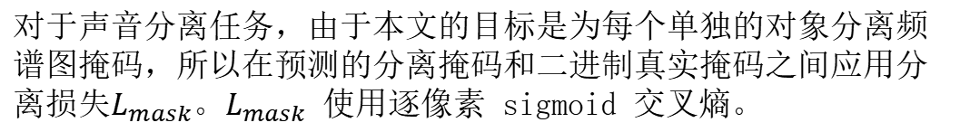
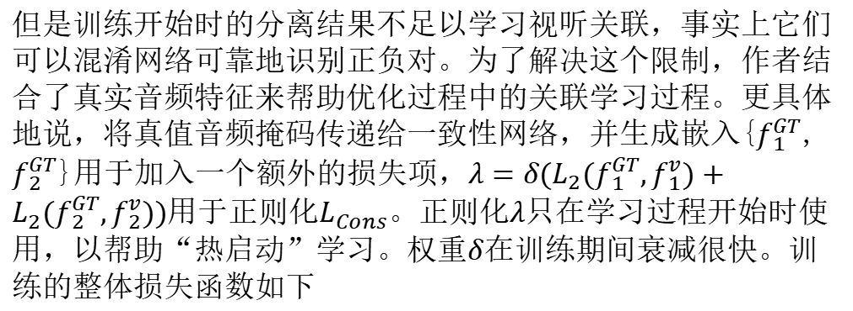
Cross-Modal Consistency Network
但是训练开始时的分离结果不足以学习视听关联，事实上它们可以混淆网络可靠地识别正负对。为了解决这个限制，作者结合了真实音频特征来帮助优化过程中的关联学习过程。更具体地说，将真值音频掩码传递给一致性网络，并生成嵌入{$f_{1}^{GT}$, $f_{2}^{GT}$}用于加入一个额外的损失项，$λ=δ(L_{2}(f_{1}^{GT},f_{1}^{v})+L_{2}(f_{2}^{GT},f_{2}^{v}))$用于正则化$L_{Cons}$。正则化$λ$只在学习过程开始时使用，以帮助“热启动”学习。权重$δ$在训练期间衰减很快。训练的整体损失函数如下
[1]
对于声音分离任务，由于本文的目标是为每个单独的对象分离频谱图掩码，所以在预测的分离掩码和二进制真实掩码之间应用分离损失$L_{mask}$。$L_{mask}$ 使用逐像素 sigmoid 交叉熵。
[1]
[1]M. A. Islam, S. S. Nabavi, I. Kezele, Y. Wang, Y. Yu and J. Tang, "Visually Guided Audio Source Separation with Meta Consistency Learning," 2024 IEEE/CVF Winter Conference on Applications of Computer Vision (WACV), Waikoloa, HI, USA, 2024, pp. 3002-3011.

Slide 10

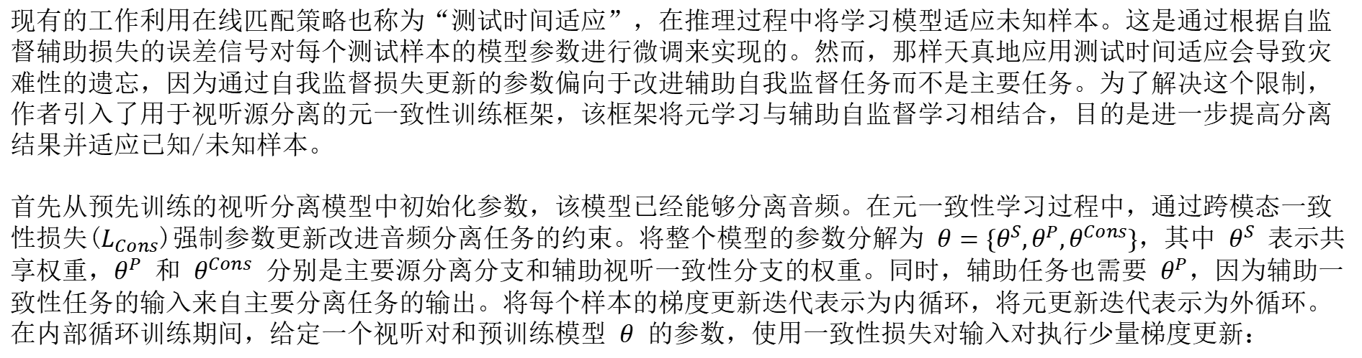
Meta-Consistency Learning for AVSS
现有的工作利用在线匹配策略也称为“测试时间适应”，在推理过程中将学习模型适应未知样本。这是通过根据自监督辅助损失的误差信号对每个测试样本的模型参数进行微调来实现的。然而，那样天真地应用测试时间适应会导致灾难性的遗忘，因为通过自我监督损失更新的参数偏向于改进辅助自我监督任务而不是主要任务。为了解决这个限制，作者引入了用于视听源分离的元一致性训练框架，该框架将元学习与辅助自监督学习相结合，目的是进一步提高分离结果并适应已知/未知样本。
首先从预先训练的视听分离模型中初始化参数，该模型已经能够分离音频。在元一致性学习过程中，通过跨模态一致性损失($L_{Cons}$)强制参数更新改进音频分离任务的约束。将整个模型的参数分解为 $θ=\{θ^{S},θ^{P},θ^{Cons}\}$，其中 $θ^{S}$ 表示共享权重，$θ^{P}$ 和 $θ^{Cons}$ 分别是主要源分离分支和辅助视听一致性分支的权重。同时，辅助任务也需要 $θ^{P}$，因为辅助一致性任务的输入来自主要分离任务的输出。将每个样本的梯度更新迭代表示为内循环，将元更新迭代表示为外循环。在内部循环训练期间，给定一个视听对和预训练模型 $θ$ 的参数，使用一致性损失对输入对执行少量梯度更新：
[1]
其中$α$为适应学习率。$f_{n}^{pred}$,$f_{n}^{v}$分别指音频嵌入和视觉嵌入。这里，${\hat{θ}}_{n}$涉及所有模型参数{${\hat{θ}}_{n}^{S},{\hat{θ}}_{n}^{P},{\hat{θ}}_{n}^{Cons}$}。本文的目标是通过最小化分离损失Lmask来强制更新{${\hat{θ}}_{n}^{S},{\hat{θ}}_{n}^{P}$}增强音频分离任务。
[1]M. A. Islam, S. S. Nabavi, I. Kezele, Y. Wang, Y. Yu and J. Tang, "Visually Guided Audio Source Separation with Meta Consistency Learning," 2024 IEEE/CVF Winter Conference on Applications of Computer Vision (WACV), Waikoloa, HI, USA, 2024, pp. 3002-3011.

Slide 11
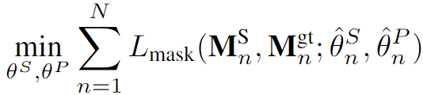
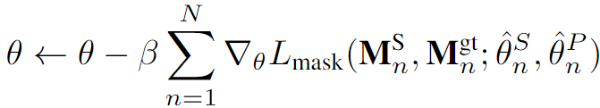
Meta-Consistency Learning for AVSS
将元目标定义为:
[1]
其中 Lmask 是 ${\hat{θ}}_{n}$ 的函数，但优化超过 $θ$。$M_{n}^{S}$、$M_{n}^{gt}$ 分别表示预测音频掩码和真实音频掩码。式中的元目标。 可以最小化如下：
[1]
其中 β 是元学习率
在元测试期间，给定一个音频视觉对，我们只需应用方程式即可获得适应的参数$\hat{θ}$。最终的分离掩码是从适应的参数 $\hat{θ}$ 获得的。在评估下一个对之前，模型参数被切换回原始元训练状态。
[1]M. A. Islam, S. S. Nabavi, I. Kezele, Y. Wang, Y. Yu and J. Tang, "Visually Guided Audio Source Separation with Meta Consistency Learning," 2024 IEEE/CVF Winter Conference on Applications of Computer Vision (WACV), Waikoloa, HI, USA, 2024, pp. 3002-3011.

Slide 12
实验设置
&
结果分析
03
PART THREE

Slide 13
实验设置
本文使用PyTorch框架来实现。使用三个连续的RGB帧，空间分辨率为224×224，作为多模态Transformer视觉流的输入序列。将视频帧率设置为1fps，从6个视频剪辑中随机抽取3个连续帧。从同一剪辑中抽取11KHz的音频信号，以减少计算成本。使用跳长为256的STFT和Hann窗口大小为1024的频谱图生成过程。使用ImageNet预训练的ResNet50架构来提取视觉特征。使用BERT Adam优化器，初始学习率为1e−5，批处理大小为12，在两台Tesla V100 gpu上训练基本模型100次。权重γ设为0.01。在元一致性训练中，将外环更新和内环更新的学习率分别设置为1e−9和1e−10。在元测试中，将学习率设置为2e - 5。
数据集：MUSIC,MUSIC-21,
评估指标：SDR,SIR,SAR

Slide 14
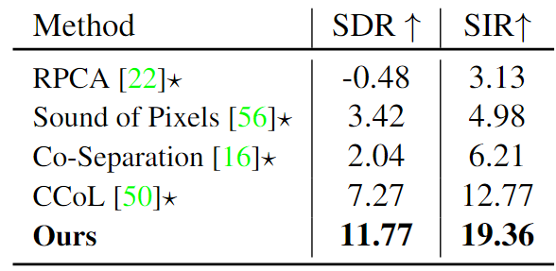
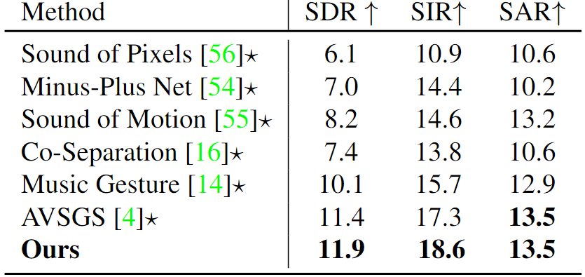
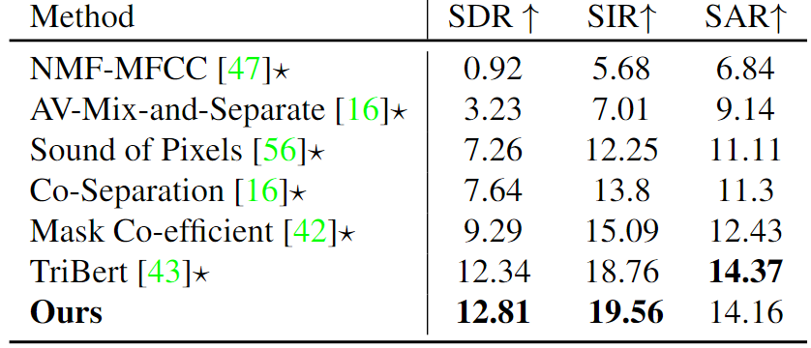
结果分析与对比
[1]
[1]
[1]
[1]M. A. Islam, S. S. Nabavi, I. Kezele, Y. Wang, Y. Yu and J. Tang, "Visually Guided Audio Source Separation with Meta Consistency Learning," 2024 IEEE/CVF Winter Conference on Applications of Computer Vision (WACV), Waikoloa, HI, USA, 2024, pp. 3002-3011.

Slide 15
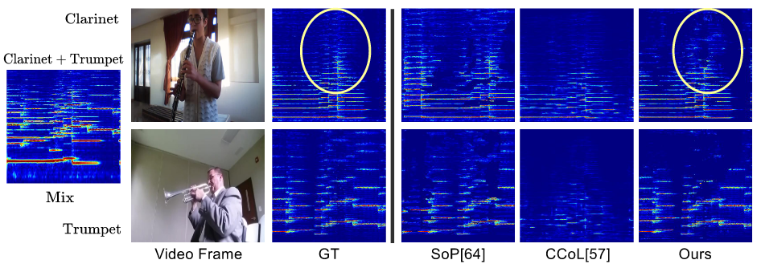
结果分析与对比
[1]
[1]M. A. Islam, S. S. Nabavi, I. Kezele, Y. Wang, Y. Yu and J. Tang, "Visually Guided Audio Source Separation with Meta Consistency Learning," 2024 IEEE/CVF Winter Conference on Applications of Computer Vision (WACV), Waikoloa, HI, USA, 2024, pp. 3002-3011.

Slide 16
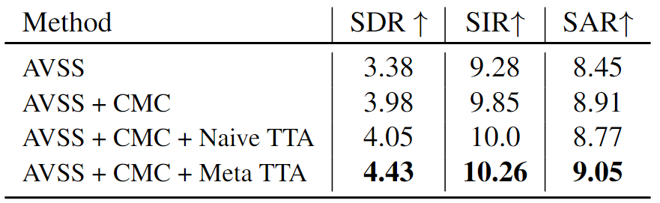
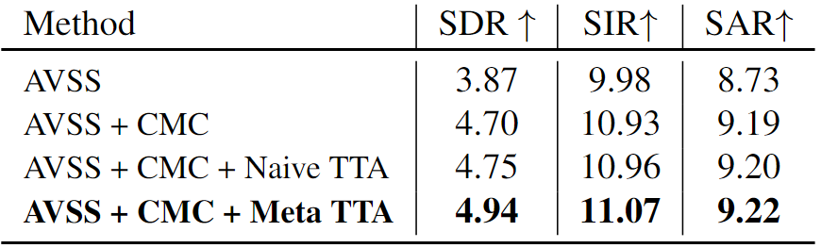
结果分析与对比
AVSS+CMC：该网络将跨模态一致性模块与 AVSS 应用。AVSS+CMC+Meta：该网络将元一致性训练方案应用于 AVSS+CMC。AVSS+CMC+Naive TTA：该变体对经过训练的 AVSS+CMC（即没有元一致性学习的测试时间适应）应用测试时间适应，以证明 TTA 使用元训练模型表现良好。AVSS+CMC+Meta TTA：这是本文的最终方法，它对经过训练的 AVSS+CMC+Meta 应用元一致性驱动的测试时间适应。
[1]
MUSIC-21 单源集的适应结果
MUSIC-21多源集的适应结果
[1]
[1]M. A. Islam, S. S. Nabavi, I. Kezele, Y. Wang, Y. Yu and J. Tang, "Visually Guided Audio Source Separation with Meta Consistency Learning," 2024 IEEE/CVF Winter Conference on Applications of Computer Vision (WACV), Waikoloa, HI, USA, 2024, pp. 3002-3011.

Slide 17
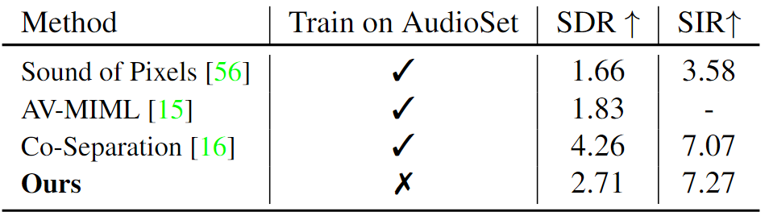
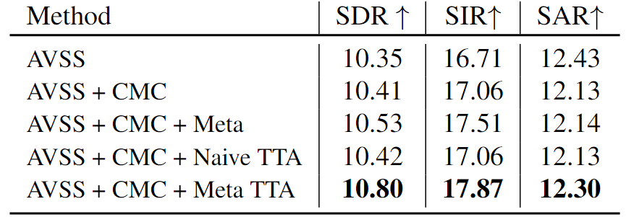
结果分析与对比
[1]
[1]
[1]M. A. Islam, S. S. Nabavi, I. Kezele, Y. Wang, Y. Yu and J. Tang, "Visually Guided Audio Source Separation with Meta Consistency Learning," 2024 IEEE/CVF Winter Conference on Applications of Computer Vision (WACV), Waikoloa, HI, USA, 2024, pp. 3002-3011.

Slide 18
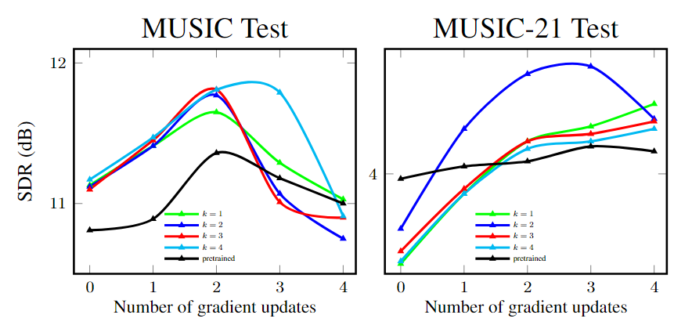
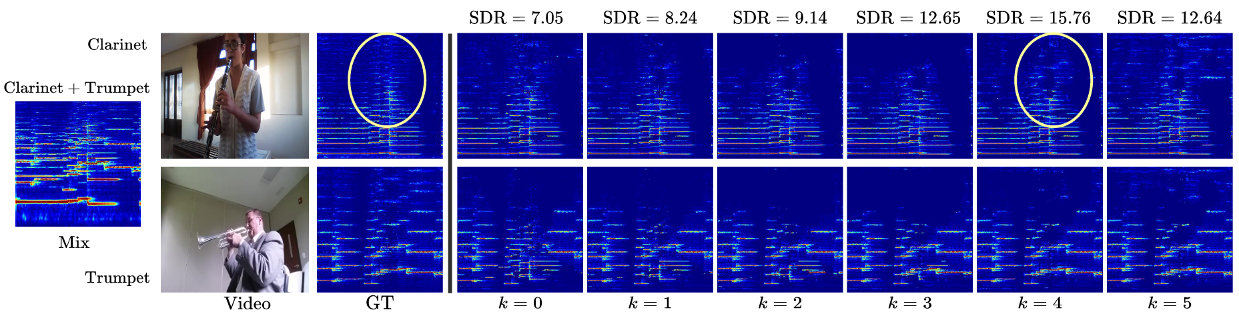
结果分析与对比
[1]
[1]
[1]M. A. Islam, S. S. Nabavi, I. Kezele, Y. Wang, Y. Yu and J. Tang, "Visually Guided Audio Source Separation with Meta Consistency Learning," 2024 IEEE/CVF Winter Conference on Applications of Computer Vision (WACV), Waikoloa, HI, USA, 2024, pp. 3002-3011.

Slide 19
04
PART FOUR
总结

Slide 20
总结
本文提出了一种新的视觉引导音频源分离方法。为了提高对已知和未知样本的适应能力，作者设计了一个跨模态一致性学习模块，学习视觉嵌入与相应音频嵌入之间的同步，以提高分离性能。此外，还集成了元一致性学习对模型进行约束，通过一致性损失对梯度进行更新，从而提高了性能，并通过对参数的快速适应，提高了更快、更有效地适应测试时间的能力。

Slide 21
汇报完毕，感谢聆听
汇报人：孙世宇
汇报时间：2024-09-12

